Slide 1
САНКТ-ПЕТЕРБУРГСКИЙ ГОСУДАРСТВЕННЫЙ ЭЛЕКТРОТЕХНИЧЕСКИЙ УНИВЕРСИТЕТ «ЛЭТИ»
ИМ. В.И. УЛЬЯНОВА (ЛЕНИНА)
Лабораторная работа №7
Изучение асимметричных протоколов и шифров
Студент:_____________Чубан Д.В., группа 1303
Руководитель:________Племянников А.К., доцент каф. ИБ
Санкт-Петербург
2024

Slide 2
Цель
Цель
Цель
Задачи
Повысить свою квалификацию в области асимметричных протоколов и шифров, изучив протокол согласования ключей Диффи-Хеллмана и шифр RSA.
Изучить протокол согласования ключей Диффи-Хеллмана
Изучить алгоритм асимметричного шифрования RSA
Изучить протокол асимметричного шифрования RSA
Выполнить атаку на гибридную систему шифрования

Slide 3
Протокол Диффи-Хеллмана. Задание
Изучить протокол согласования ключей по шаблонной схеме Diffie-Hellman Key Exchange из CrypTool 2 .
Выполнить модификацию схемы для преобразования полученного ключевого материала в симметричный ключ длиной 256 бит.
В отчет включить скриншот шаблонной схемы и схему, иллюстрирующую атаку протокола " посредником" для случая, когда только одна уполномоченная сторона создает параметры открытого ключа.

Slide 4
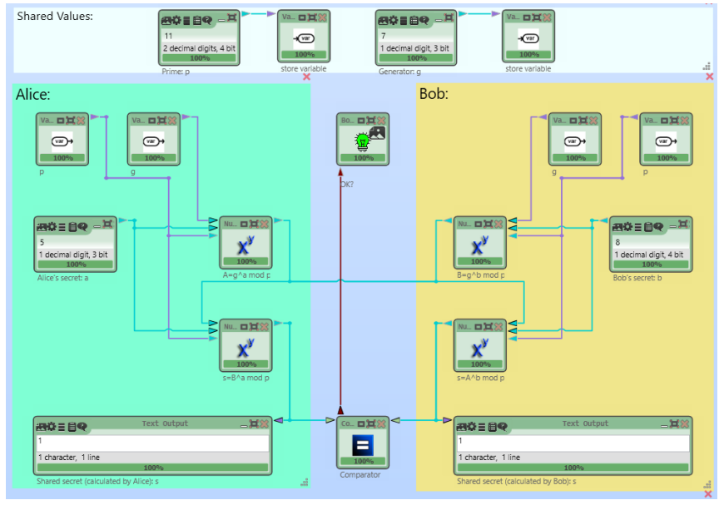
Шаблонная схема в CrypTool 2

Slide 5
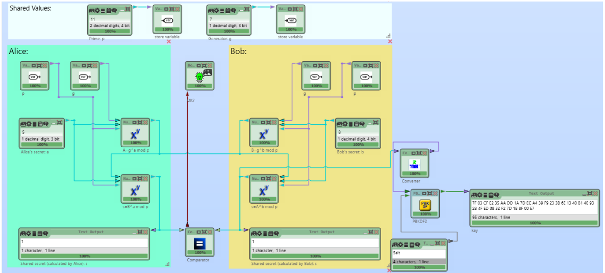
Модификация схемы в CrypTool 2

Slide 6
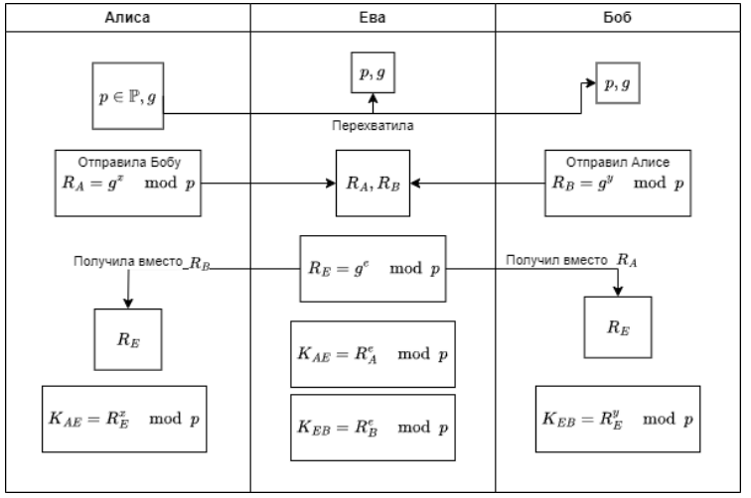
Атака посредника (man-in-the-middle)

Slide 7
RSA. Задание
Изучить алгоритм асимметричного шифрования RSA по шаблонной схеме RSA Encryption из CrypTool 2. Изменить эту шаблонную схему для проведение атаки коротким сообщением. В качестве сообщения использовать две последние цифры студенческого билета. В отчет включить скриншот шаблонной схемы и схему алгоритма атаки шифровки методом "малого сообщения"
Изучить протокол асимметричного шифрования RSA по шаблонной схеме RSA Cipher из CrypTool 2. Изменить эту шаблонную схему для зашифрования и расшифрования симметричного ключа размером 128 бит, полученного из парольной фразы. В качестве парольной фразы использовать Фамилию и две последние цифры студенческого билета. В отчет включить скриншот шаблонной схемы и схему, иллюстрирующую атаку протокола " посредником" .
Выполнить атаку на шифр RSA факторизацией модуля, используя CrypTool 1, по указаниям учебно-методического пособия из раздела 7.4

Slide 8
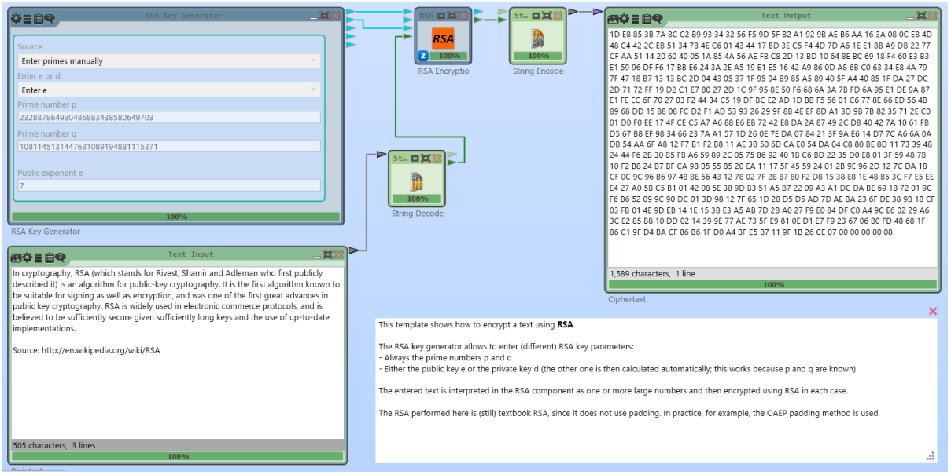
Шаблон RSA Encryption в CrypTool 2

Slide 9
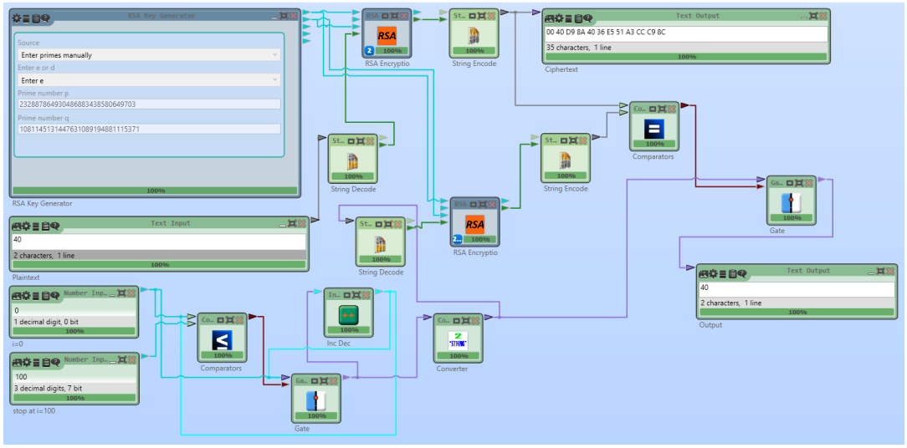
Атака малого сообщения на RSA

Slide 10
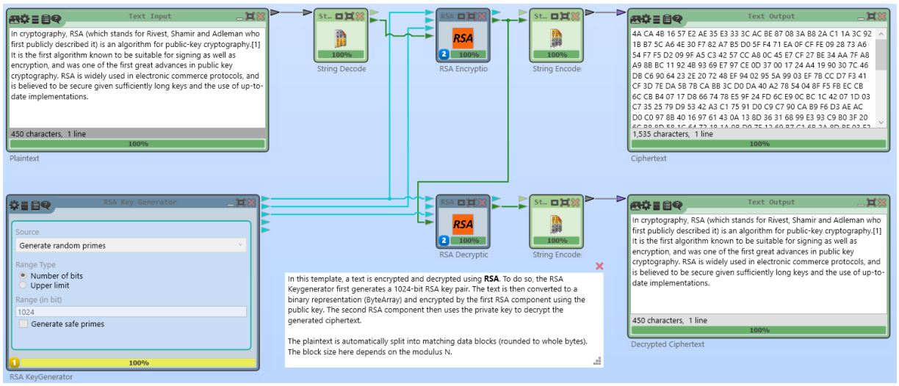
Протокол асимметричного шифрования RSA
Шаблон RSA Cipher в CrypTool 2

Slide 11
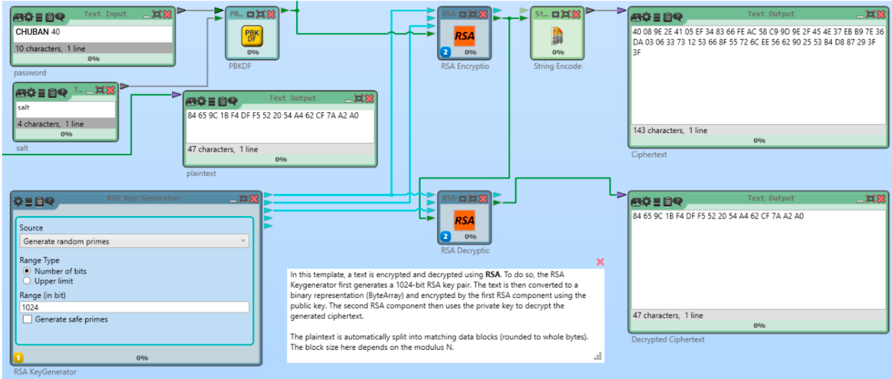
Модификация схемы

Slide 12
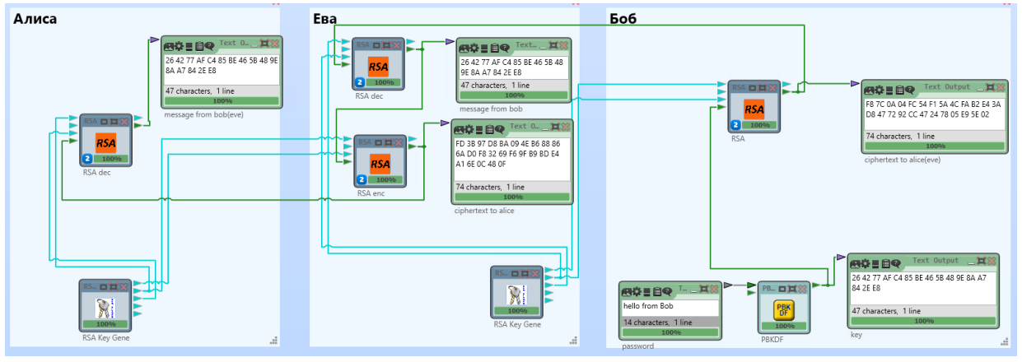
Атака посредника (man-in-the-middle)

Slide 13
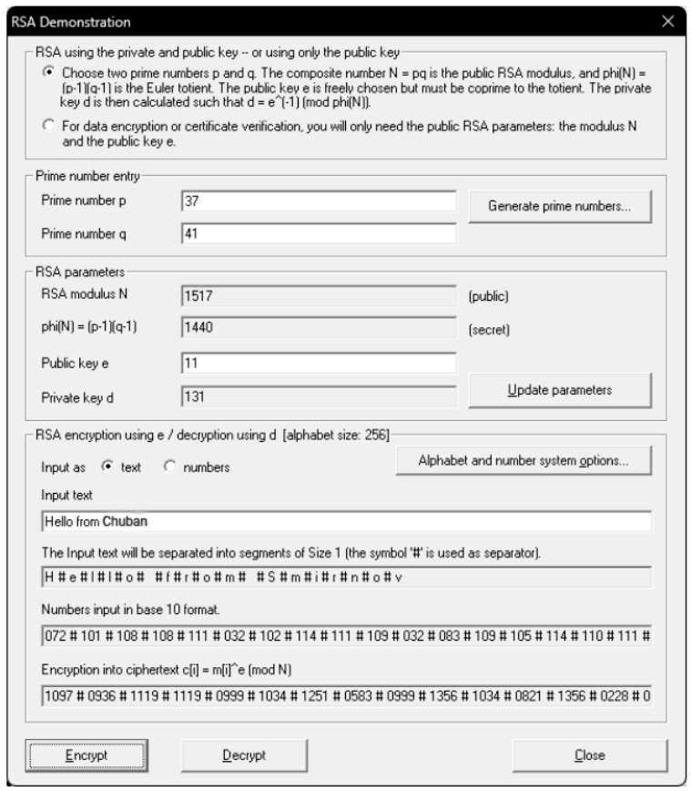
Атака на шифр RSA факторизацией модуля
Шифрование
Параметры:
p = 37
q = 41
n = 1517
d = 131
Исходный текст:
Hello from Chuban
Шифротекст:
1097 # 0936 # 1119 # 1119 # 0999 # 1034 # 1251 # 0583 # 0999 # 1356 # 1034 # 0821 # 1356 # 0228 # 0583 # 1072 # 0999 # 0456

Slide 14
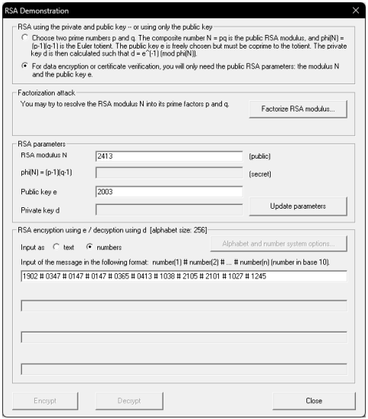
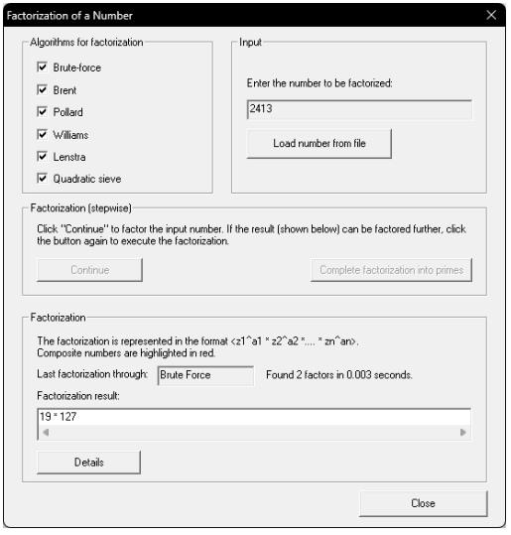
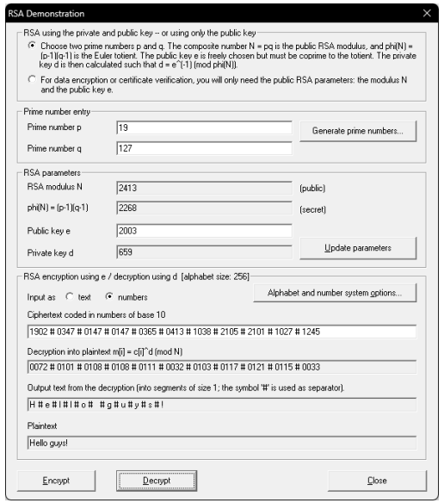
Атака факторизацией модуля
Полученные данные
Факторизация n = 2413
Успешное расшифрование

Slide 15
Атака на гибридную систему шифрования. Задание
1. Подготовить текст передаваемого сообщения на английском с вашим именем в конце.
2. Запустить утилиту Analysis –> Asymmetric Encr… –> Side-Channel attack on «Textbook RSA»…
3. Настроить сервер, указав в качестве ключевого слова ваше имя, используемое в конце текста.
4. Выполнить последовательно все шаги протокола.
5. Сохранить лог-файлы участников протокола для отчета.

Slide 16
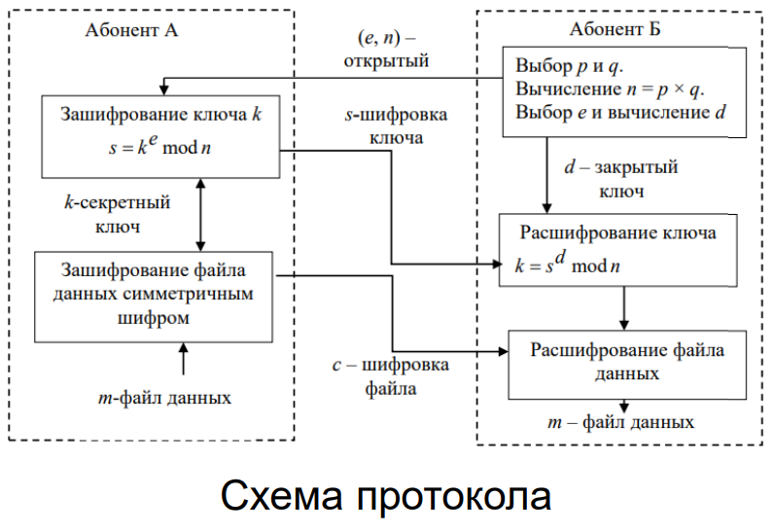
Описание атаки
Цель – определить симметричный секретный ключ, зашифрованный открытым ключом криптосистемы
Условия атаки:
• Нарушитель может перехватывать сообщения, адресованные серверу
• Нарушитель может модифицировать сообщения и направлять их серверу
• Сервер не определяет, от кого был получен конверт
• Нарушитель может классифицировать ответы сервера на принято/отклонено, т.е. случаи успешной и неуспешной расшифровки (по распознаванию ключевого слова)

Slide 17
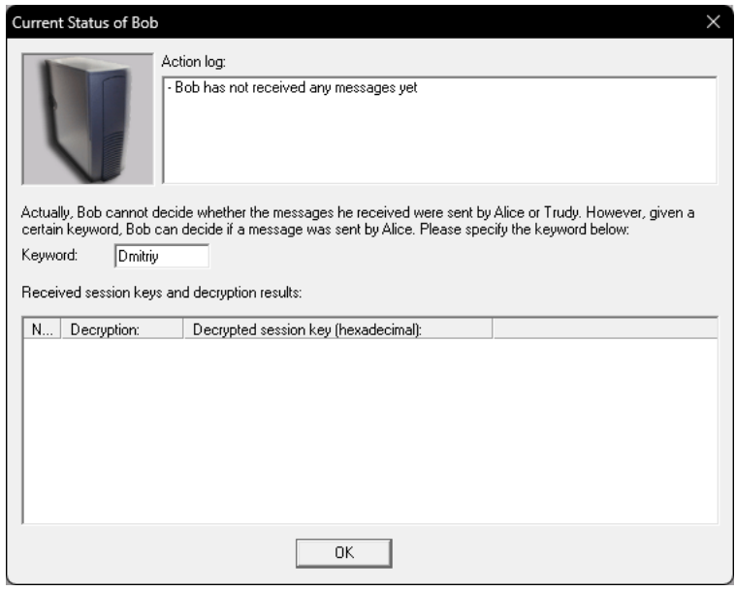
Параметры
Текст сообщения:
Dear Mr Andrey,
Please order new Final Fantasy 20.
Regards
Honest Dmitriy

Slide 18
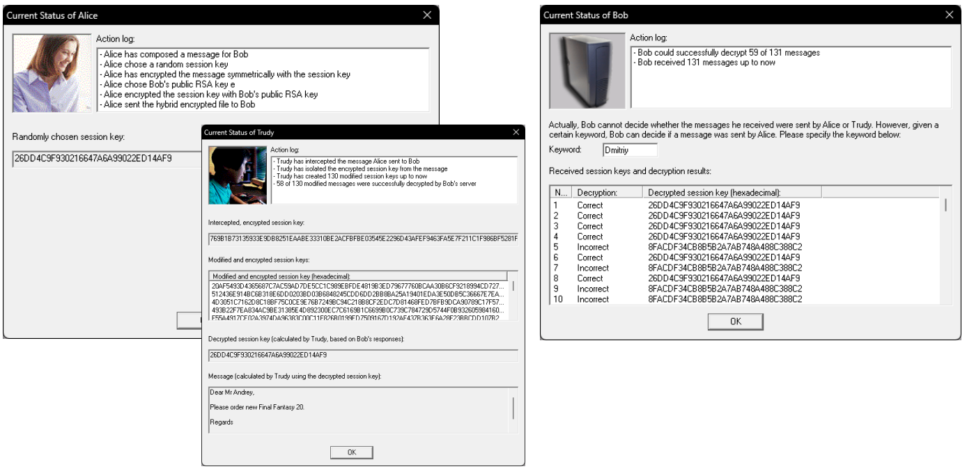
Статусы участников после атаки

Slide 19
Заключение
Изучен протокол согласования ключей Диффи-Хеллмана и выявлены следующие характеристики:
Основан на односторонней функции с секретом 𝑦 = 𝑔^{𝑥} 𝑚𝑜𝑑 𝑛, зная 𝑦, 𝑛, 𝑔 сложно найти 𝑥
Позволяет сторонам выработать секретный ключ, не обмениваясь секретными данными по небезопасному каналу
На протокол проведена атака посредника (MITM)
Изучен алгоритм асимметричного шифрования RSA и выявлены следующие характеристики:
основан на односторонней функции с секретом: 𝑦 = 𝑚^{𝑒}𝑚𝑜𝑑 𝑛, сложно найти 𝑚, зная 𝑦, 𝑛, 𝑒 и не зная разложения 𝑛 = 𝑝 ⋅ 𝑞 на два простых сомножителя
Проведены атаки методами: малого сообщения и факторизацией модуля.
Изучен протокол асимметричного шифрования RSA и выявлены следующие характеристики:
секретный и открытый ключи RSA равноправны - каждый из ключей (d или e) может использоваться как для шифрования, так и для расшифрования
совпадающие блоки зашифровываются одинаково
На протокол проведена атака посредника (MITM)
Проведена имитация атаки на гибридную систему шифрования и выявлены следующие особенности:
целью атаки является получение секретного ключа, зашифрованного открытым ключом криптосистемы
атака основана на модификации зашифрованного секретного ключа

